Slide 1
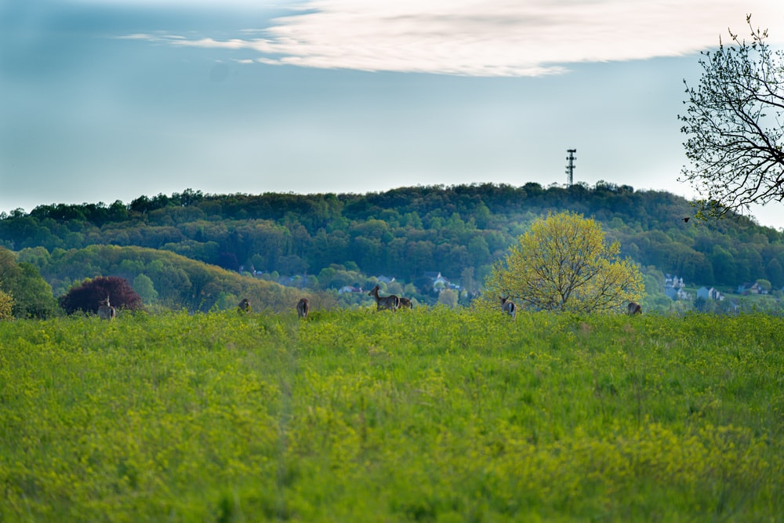
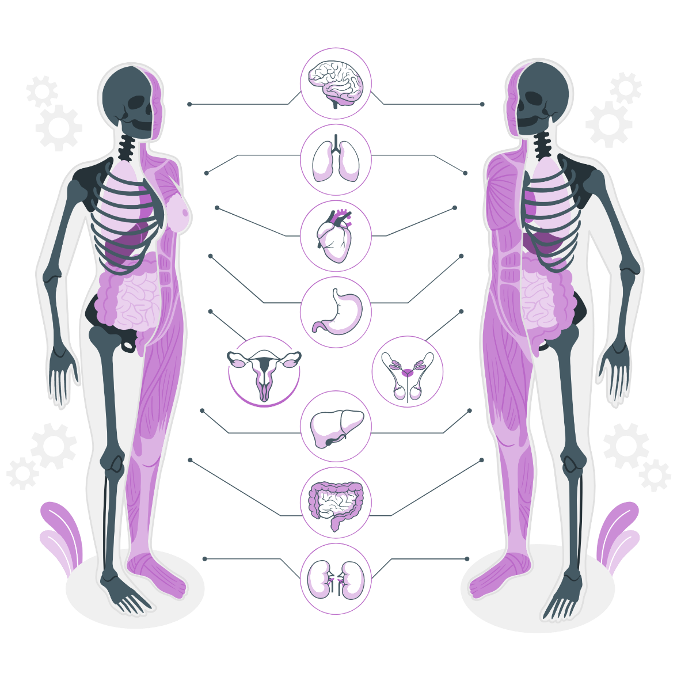

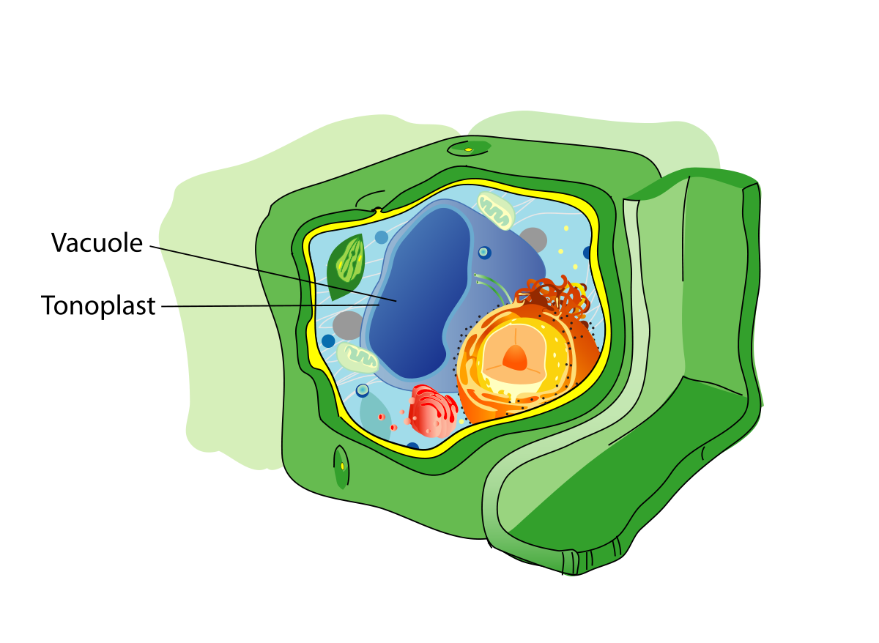
TỔ CHỨC CƠ THỂ ĐA BÀO
Bài 23:

Slide 2
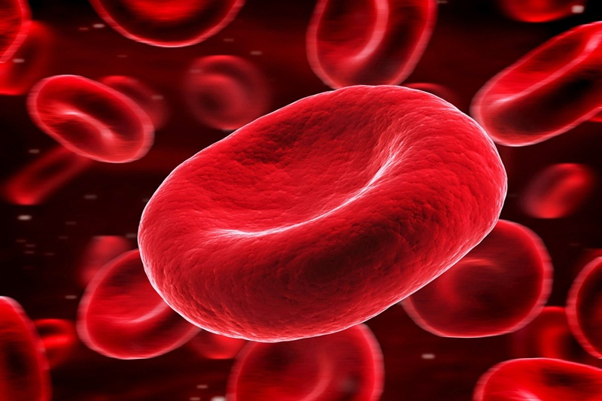
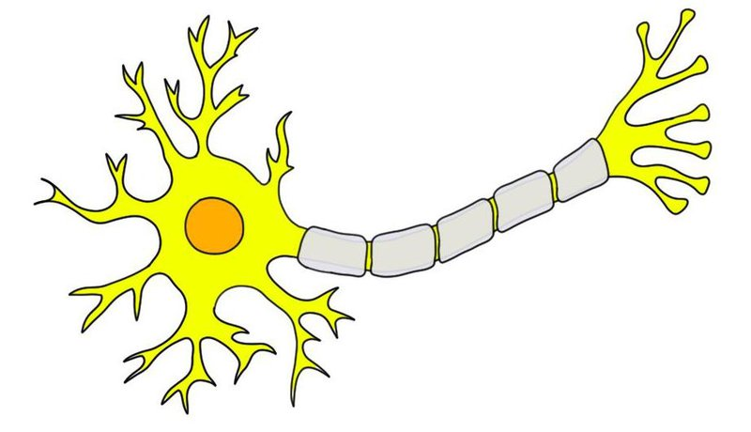
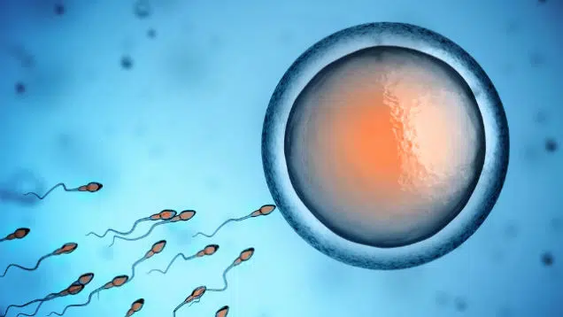
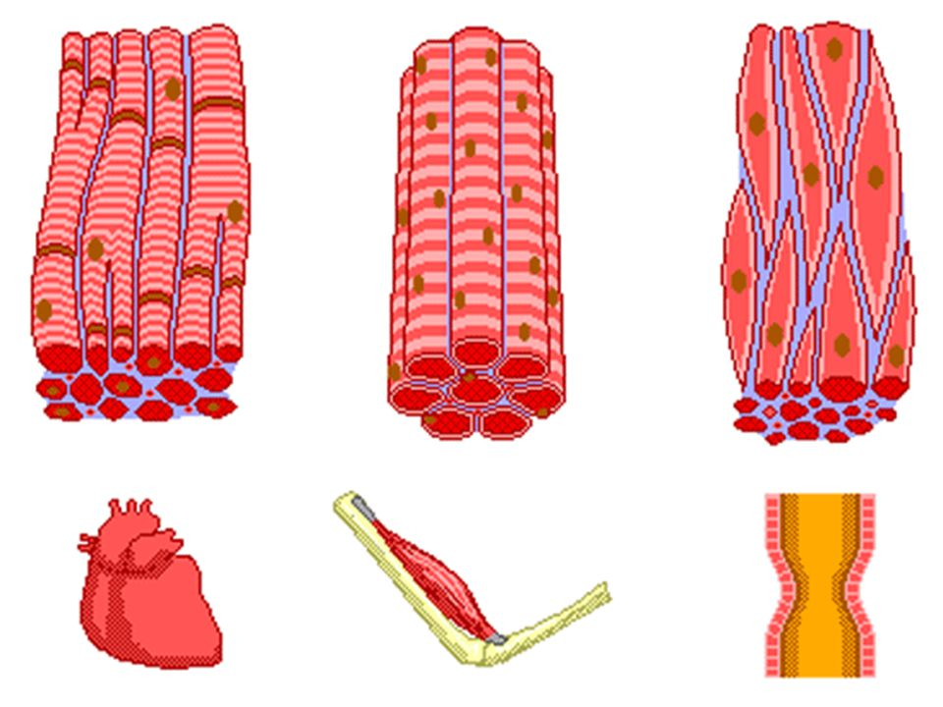
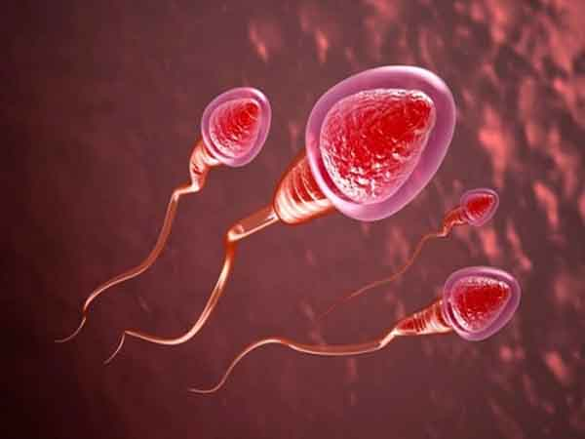
Hãy nêu tên các tế bào trong các hình dưới đây.
Tế bào hồng cầu
Tế bào thần kinh
1
2
Tế bào trứng
3
4
Tế bào tinh trùng
Tế bào cơ
5

Slide 3
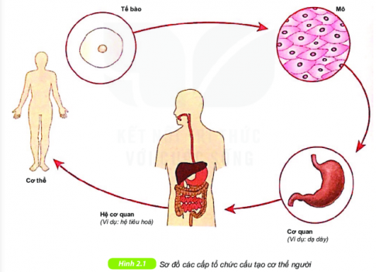
I. CÁC CẤP TỔ CHỨC CỦA CƠ THỂ ĐA BÀO
Quan sát hình và nêu các cấp độ tổ chức sống của cơ thể từ thấp đến cao.

Slide 4
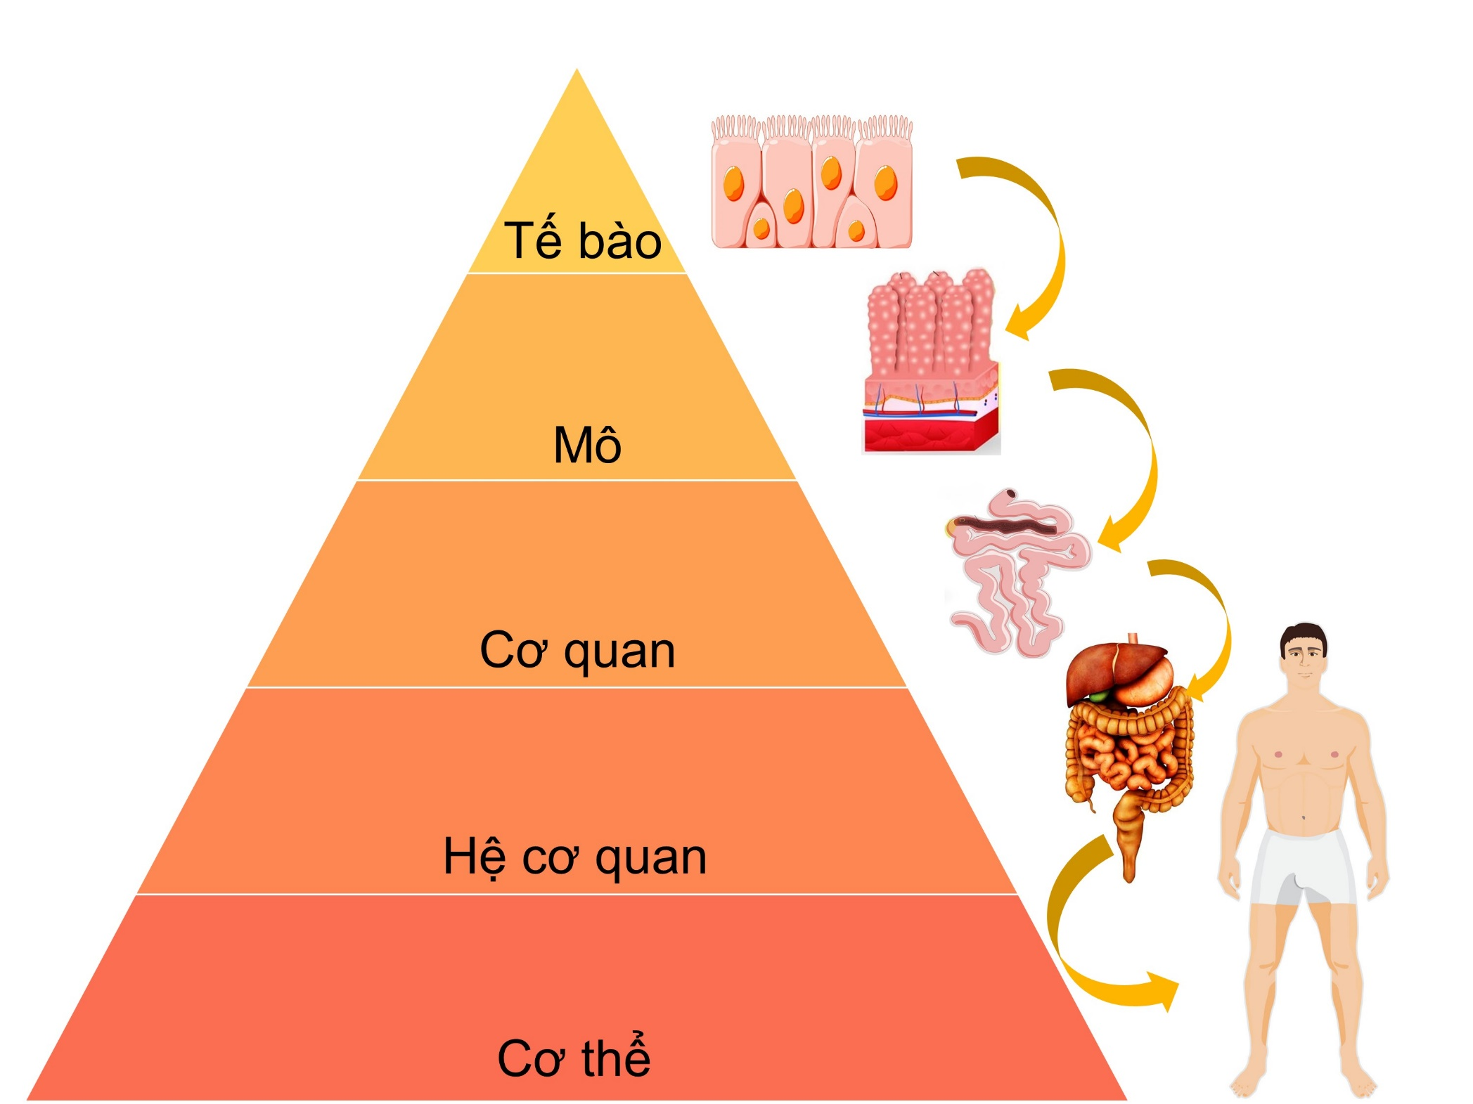
Hình. Sơ đồ các cấp tổ chức chức cấu tạo cơ thể người

Slide 5
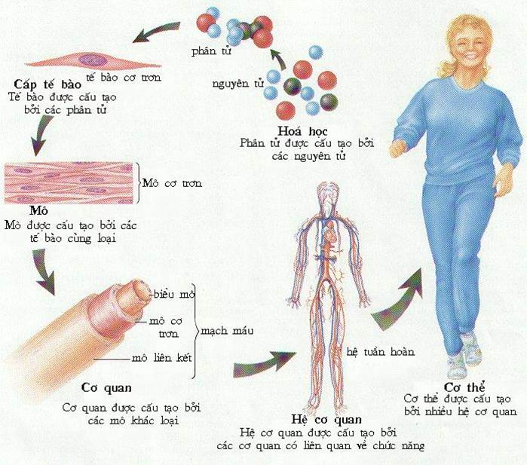
CÁC CẤP ĐỘ TỔ CHỨC CƠ THỂ NGƯỜI

Slide 6
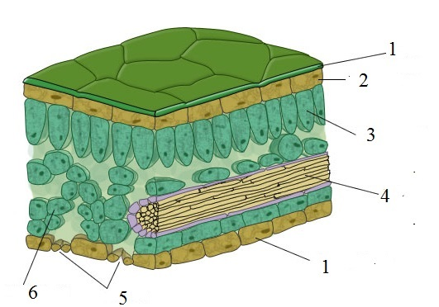
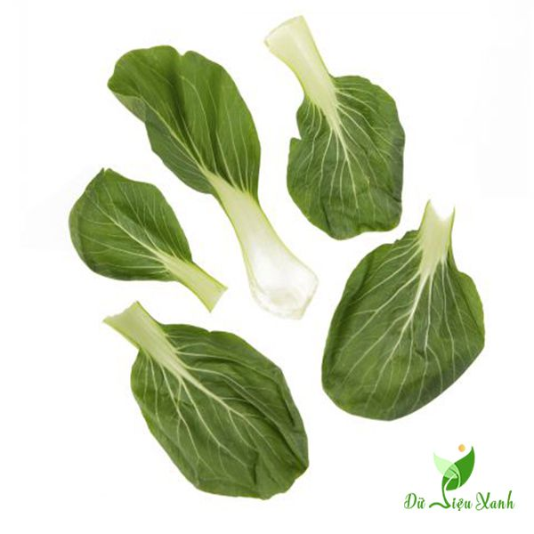
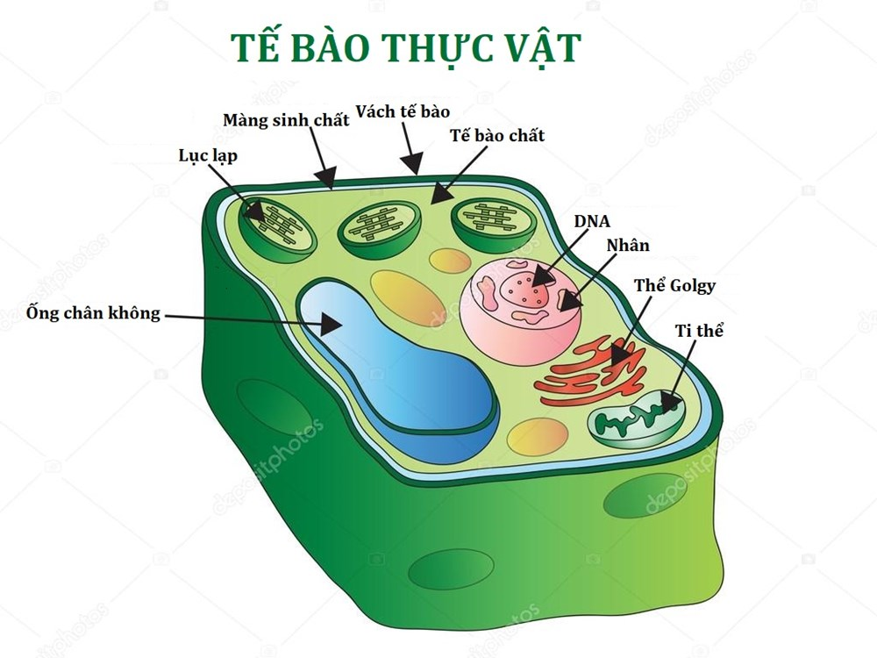
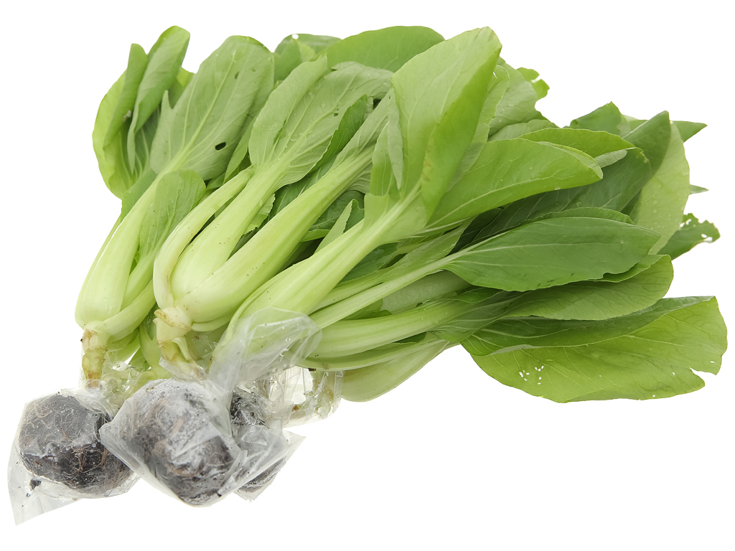
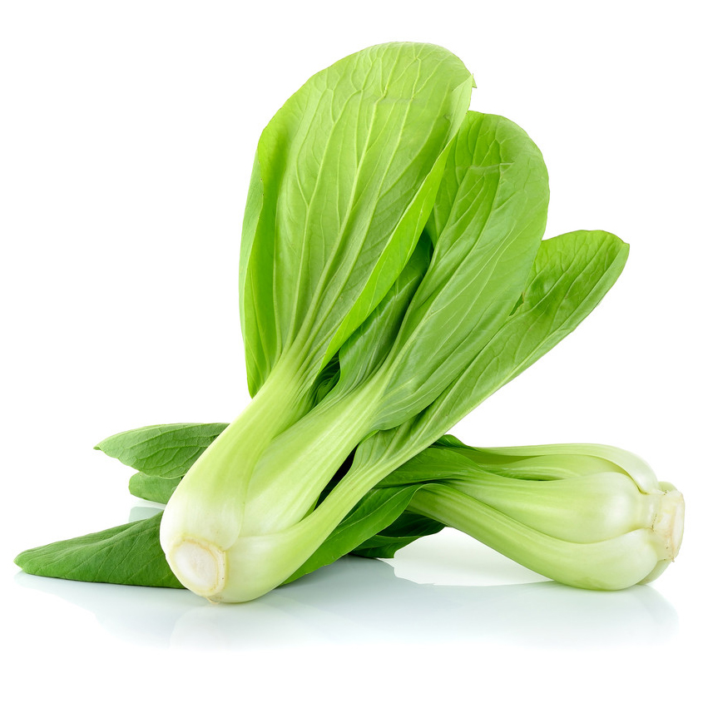
I. CÁC CẤP TỔ CHỨC CỦA CƠ THỂ ĐA BÀO
Hãy nêu tên các cấp độ tổ chức tương ứng với các hình sau:
B
CƠ
QUAN
A
MÔ
C
TẾ BÀO
D
CƠ THỂ
HỆ CƠ QUAN
E

Slide 7
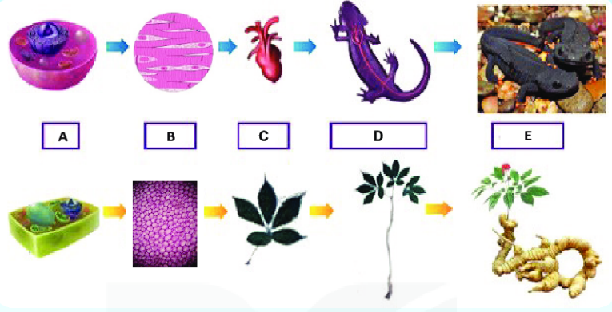
Lời giải:
1.
- Cá cóc Việt Nam:
+ Hình A: Tế bào
+ Hình B: Mô
+ Hình C: Cơ quan
+ Hình D: Hệ cơ quan
+ Hình E: Cơ thể
- Sâm Việt Nam:
+ Hình A: Tế bào
+ Hình B: Mô
+ Hình C: Cơ quan
+ Hình D: Hệ cơ quan
+ Hình E: Hệ cơ quan
2. Tên cơ quan:
- Cá cóc Việt Nam: Tim
- Sân Việt Nam: Lá
Hình 23.2. Sơ đồ các cấp độ tổ chức của con cá có Việt Nam và cây sâm Việt Nam
Quan sát hình 23.2 rồi thực hiện các yêu cầu dưới đây:
Gọi tên các cấp tổ chức cơ thể tương ứng với hình từ A đến E cho phù hợp.
Nêu cơ quan của động vật và thực hiện được minh họa ở hình.

Slide 8
I. CÁC CẤP TỔ CHỨC CỦA CƠ THỂ ĐA BÀO
Các cấp độ tổ chức cơ thể từ thấp đến cao:
Tế bào
Mô
Cơ quan
Hệ
cơ quan
Cơ thể

Slide 9



II. TỪ TẾ BÀO TẠO THÀNH MÔ

Slide 10
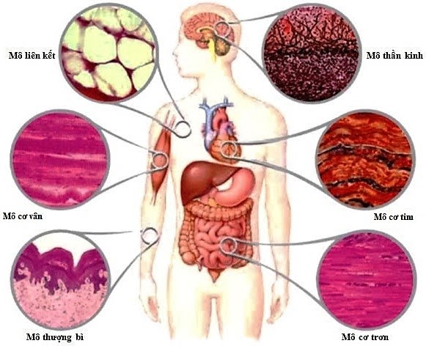
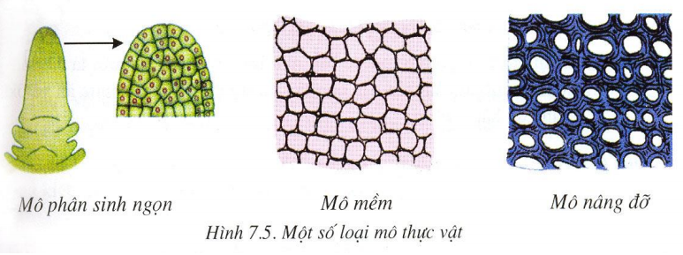
II. TỪ TẾ BÀO THÀNH MÔ
Quan sát hình ảnh và nêu tên các loại mô mà em quan sát được.
Quan sát hình ảnh và nêu tên các loại mô ở thực vật mà em quan sát được.
Mô là tập hợp các tế bào có cấu tạo giống nhau và cùng thực hiện một chức năng.
Đọc sách giáo khoa và cho biết, mô là gì?

Slide 11
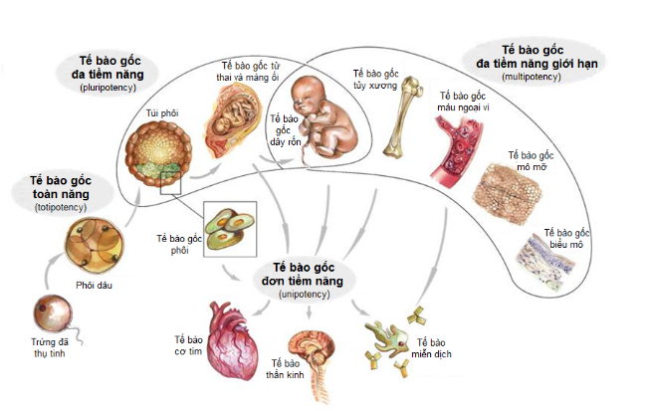
Vì sao trong cơ thể sinh vật có những tế bào hình dạng khác nhau?
Chúng ta nên biết mô là gì?
Biệt hóa tế bào gốc

Slide 12
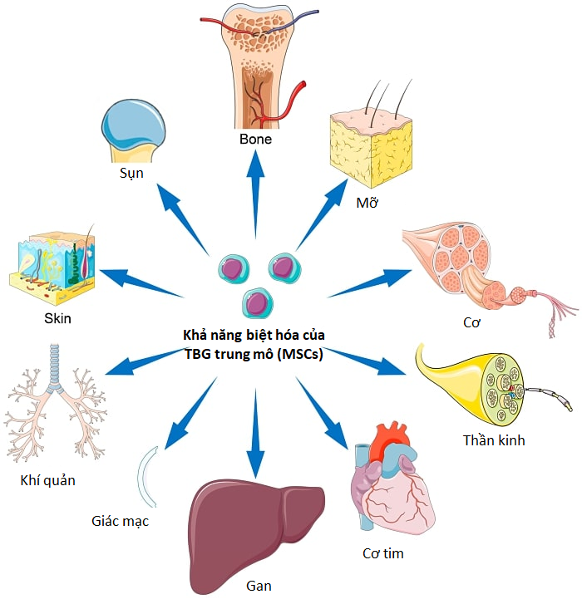
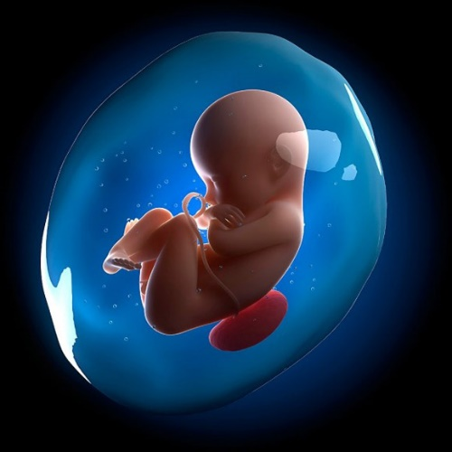
Quá trình phát triển phôi thai, các phôi bào có sự phân hóa thành các cơ quan khác nhau và thực hiện những chức năng khác nhau.
Tế bào có những hình dạng và cấu trúc khác nhau
Biệt hóa tế bào gốc

Slide 13

Hãy kể tên những tế bào có hình dạng khác nhau

Slide 14
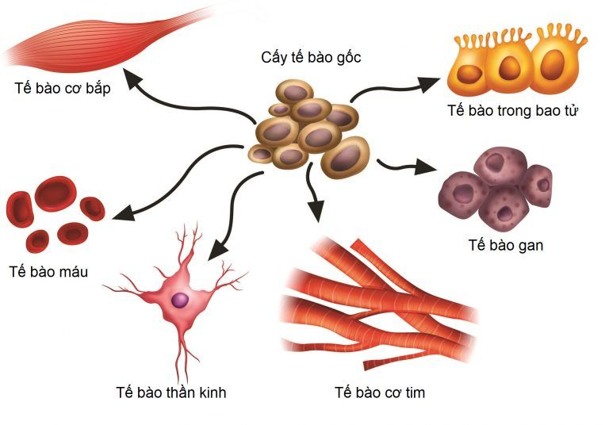
Hình. Một số tế bào ở người

Slide 15

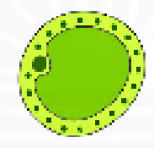


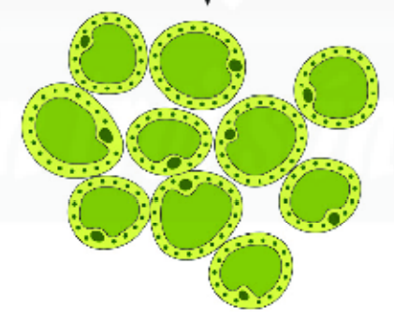
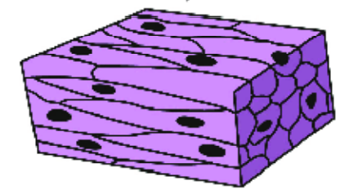
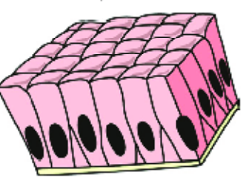
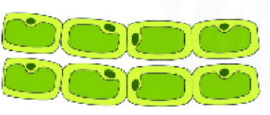
Mối quan hệ giữa tế bào và biểu mô thực vật
Mối quan hệ giữa tế bào và biểu mô động vật
Tế bào biểu bì lá
Tế bào nhu mô lá
Tế bào cơ dạ dày
Tế bào biểu bì dạ dày
Mô biểu bì lá
Mô mềm lá
Mô cơ dạ dày
Mô biểu bì dạ dày

Slide 16
Quan sát hình em hãy cho biết mối quan hệ từ tế bào đến mô
Tế bào là đơn vị cấu tạo nên mô
Tế bào biểu bì lá
Tế bào nhu mô lá
Tế bào cơ dạ dày
Tế bào biểu bì dạ dày
Mô biểu bì lá
Mô mềm lá
Mô cơ dạ dày
Mô biểu bì dạ dày

Slide 17
Nhận xét về hình dạng và cấu tạo tế bào hình thành nên mỗi loại mô
Các tế bào cấu tạo nên một loại mô có hình dạng và cấu tạo giống nhau.
Tế bào biểu bì lá
Tế bào nhu mô lá
Tế bào cơ dạ dày
Tế bào biểu bì dạ dày
Mô biểu bì lá
Mô mềm lá
Mô cơ dạ dày
Mô biểu bì dạ dày

Slide 18
Em hãy dự đoán chức năng của các tế bào trong một mô
Các tế bào trong một mô cùng thực hiện chức năng nhất định
Tế bào biểu bì lá
Tế bào nhu mô lá
Tế bào cơ dạ dày
Tế bào biểu bì dạ dày
Mô biểu bì lá
Mô mềm lá
Mô cơ dạ dày
Mô biểu bì dạ dày

Slide 19

Từ đó, em hãy cho biết mô là gì?
KẾT LUẬN
Mô là tập hợp một nhóm tế bào giống nhau về hình dạng và cùng thực hiện một chức năng nhất định.
Mô động vật
Mô thực vật
Mô cơ
Mô thần kinh
Mô liên kết
Mô biểu bì
Mô phân sinh
Mô biểu bì
Mô dẫn
Mô cơ bản

Slide 20
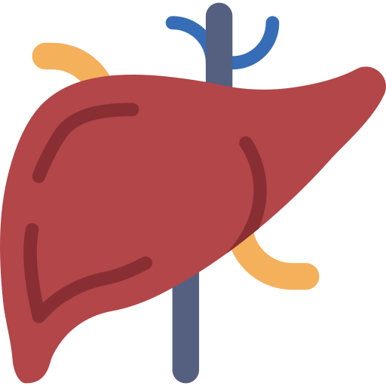
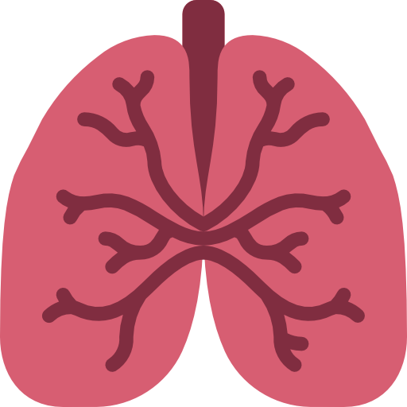
III. TỪ MÔ TẠO THÀNH CƠ QUAN

Slide 21

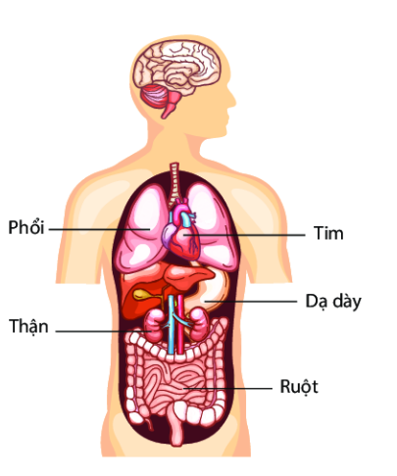
Các mô cùng thực hiện một hoạt động sống nhất định tạo thành cơ quan.
Quan sát hình 23.5 và xác định vị trí một số cơ quan trong cơ thể người.
Lời giải:
- Não ở trong hộp sọ
- Tim và phổi ở trong khoang ngực
- Dạ dày, gan, thận, ruột ở trong khoang bụng
Hình 23.5. Một số cơ quan người

Slide 22
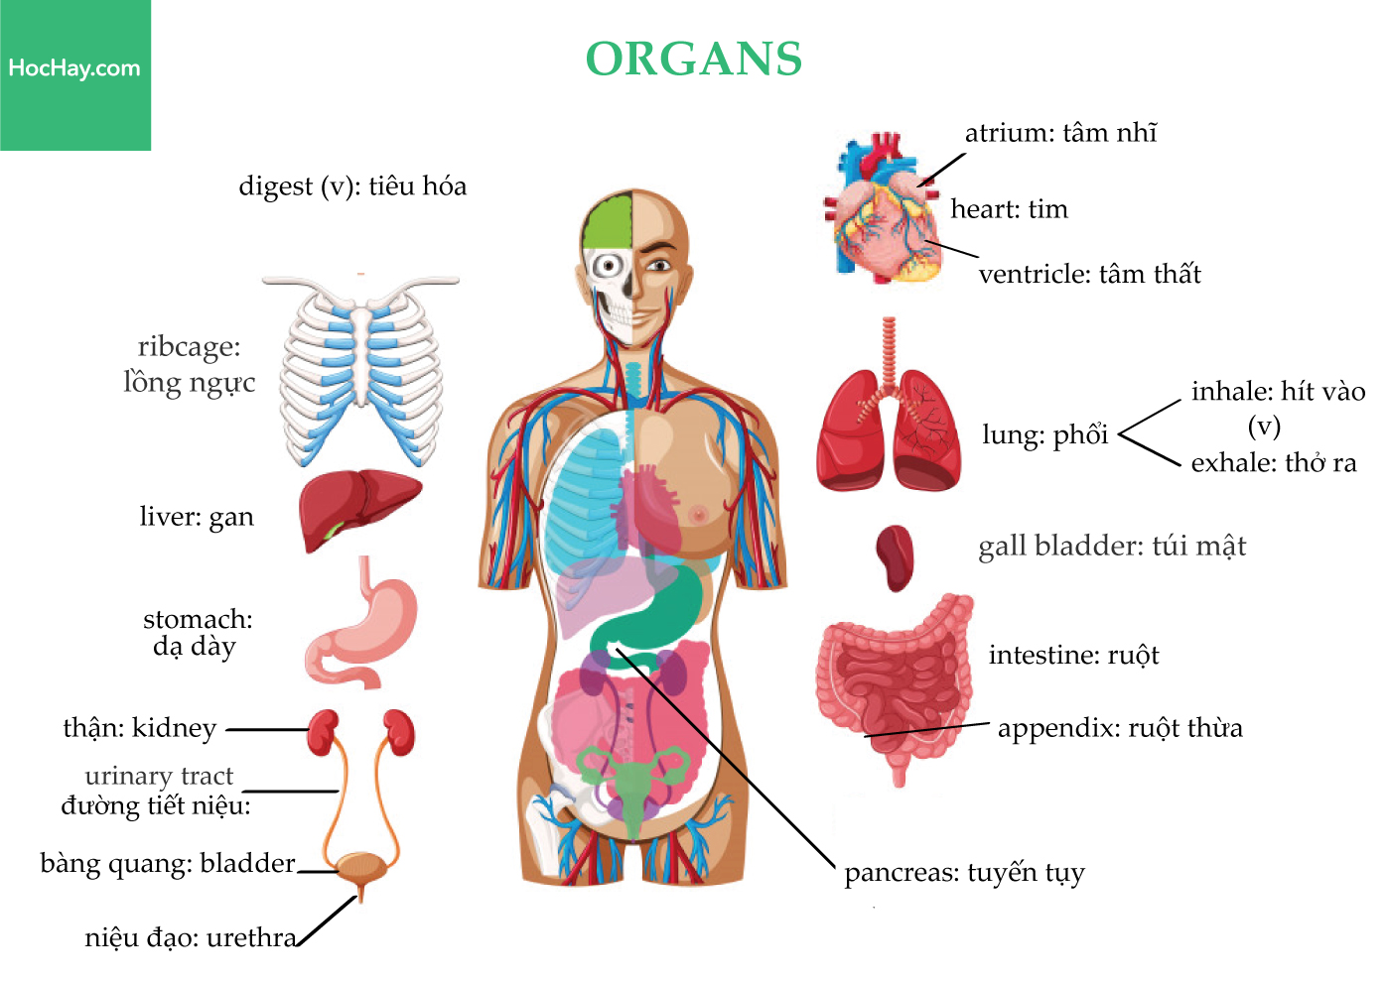

Slide 23
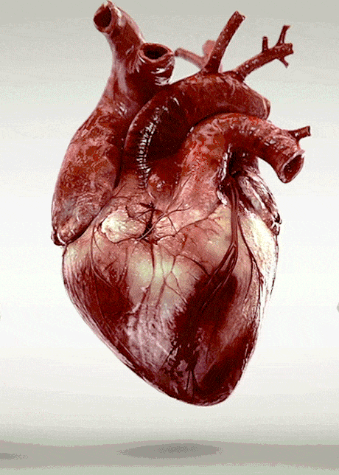
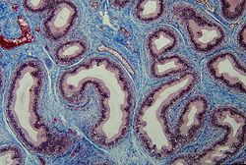
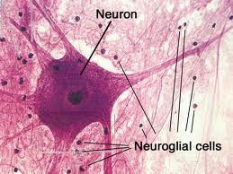
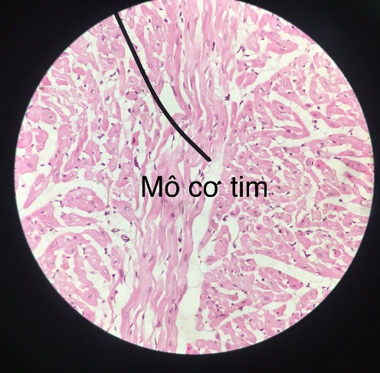
CÁC LOẠI MÔ
Mô cơ tim
Mô liên kết
Mô thần kinh

Slide 24
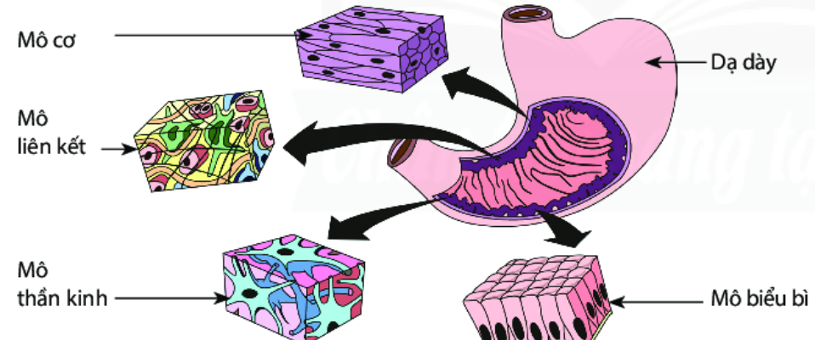
Mô cơ
Dạ dày
Mô liên kết
Mô thần kinh
Mô biểu bì
Hình. Các loại mô cấu tạo nên dạ dày người
THẢO LUẬN
Quan sát hình trên và cho biết dạ dày được cấu tạo từ những loại mô nào?

Slide 25
Mô cơ
Dạ dày
Mô liên kết
Mô thần kinh
Mô biểu bì
Hình. Các loại mô cấu tạo nên dạ dày người
Câu hỏi
VẬY THEO EM CƠ QUAN ĐƯỢC TẠO NÊN TỪ ĐÂU?
Tạo nên từ mô

Slide 26
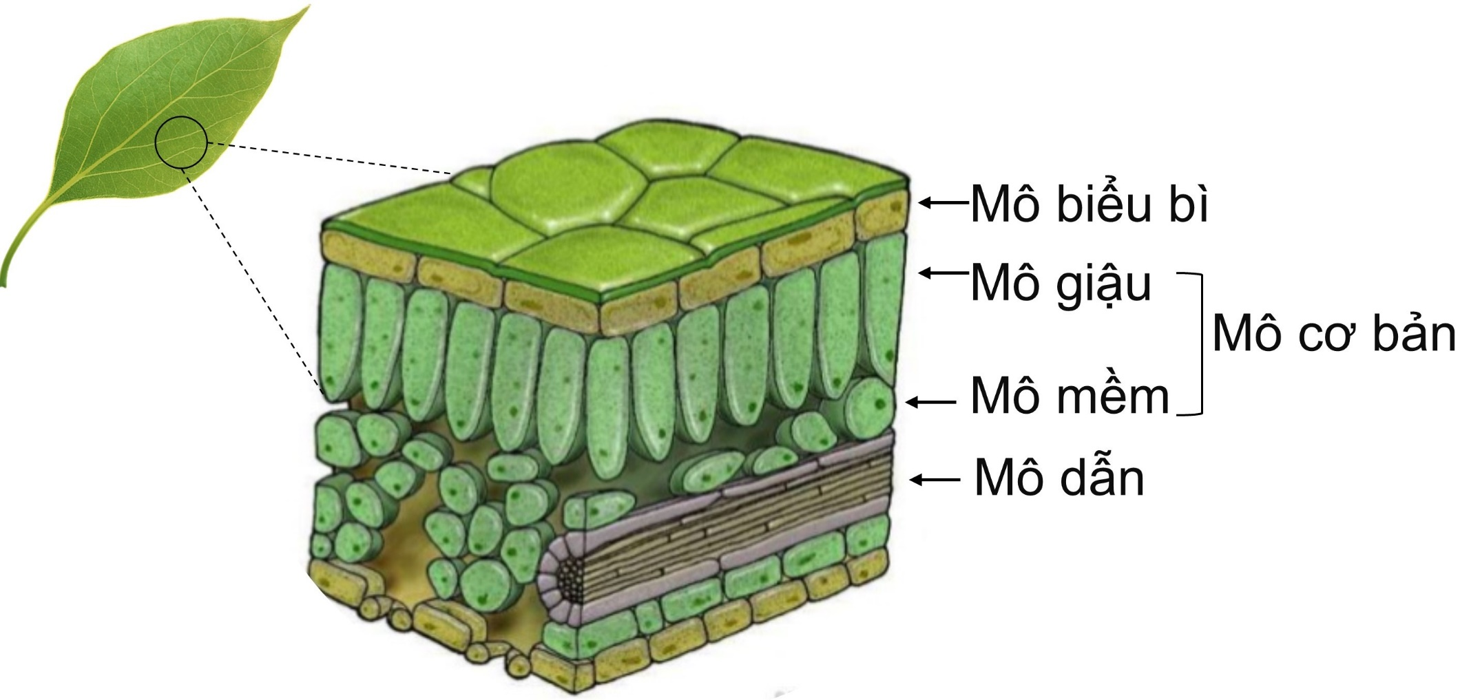
Quan sát hình, em hãy cho biết lá cây được cấu tạo từ những loại mô nào
Hình. Các loại mô cấu tạo nên lá cây

Slide 27
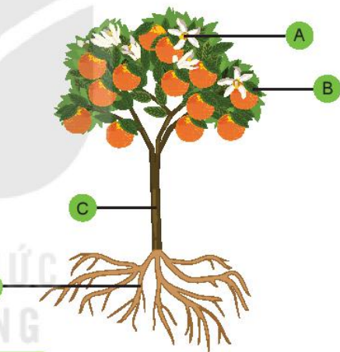
Quan sát hình 23.6, hãy xác định vị trí và gọi tên các cơ quan tương ứng với các chữ cái A đến D. Ghép tên mỗi cơ quan đó với chức năng phù hợp được mô tả dưới đây
A
B
1. Nâng đỡ cơ thể và vận chuyển các chất dinh dưỡng
2. Tổng hợp chất dinh dưỡng cơ thể
3. Hút nước và chất khoáng cơ thể
4. Tạo ra quả và hạt
A
B
C
D
C
D
Hình 23.6. Một số cơ quan ở thực vật có hoa

Slide 28
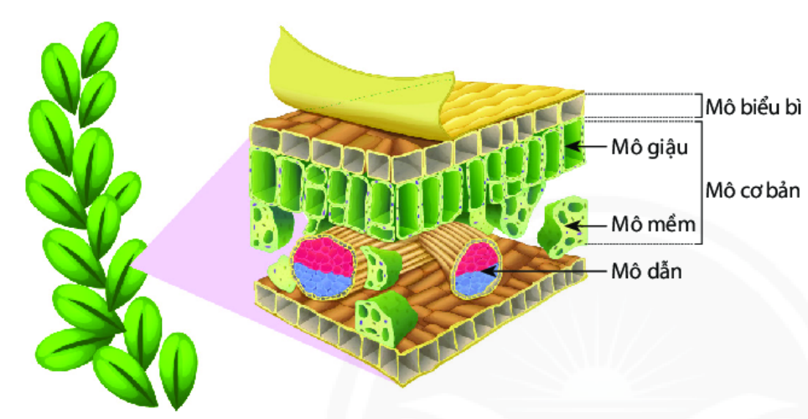
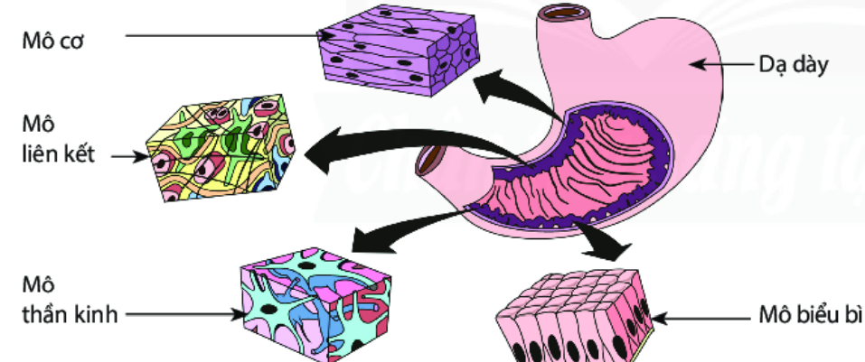
Như các em đã thấy
Lá là cơ quan thực hiện chức năng quang hợp ở thực vật
Dạ dày là cơ quan để tiêu hóa ở động vật
VẬY CƠ QUAN LÀ GÌ?

Slide 29
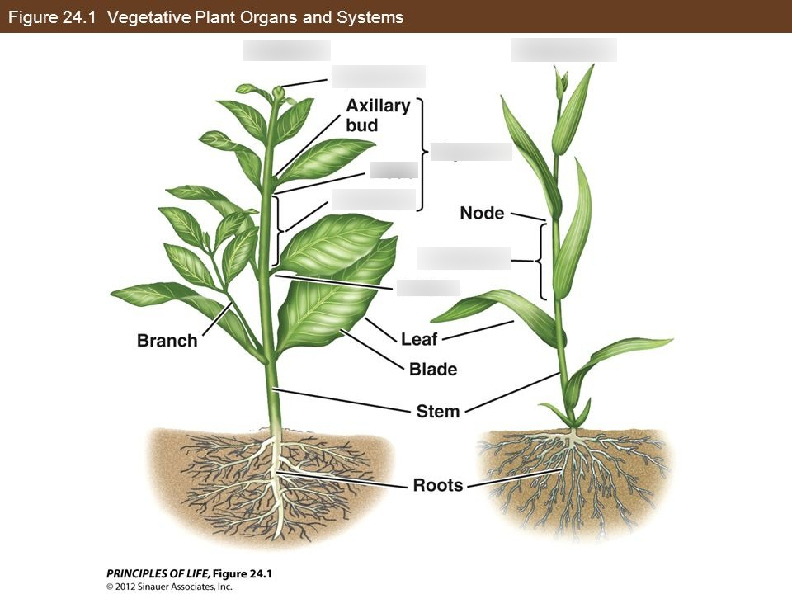
III. Mô cấu tạo nên cơ quan
Cơ quan là tập hợp của nhiều mô cùng thực hiện một chức năng trong cơ thể.
Cơ quan ở thực vật: rễ, thân, lá, hoa, quả, hạt.
Cơ quan ở động vật: dạ dày, ruột, gan, tim phổi, mắt, mũi, miệng,…
KẾT LUẬN

Slide 30
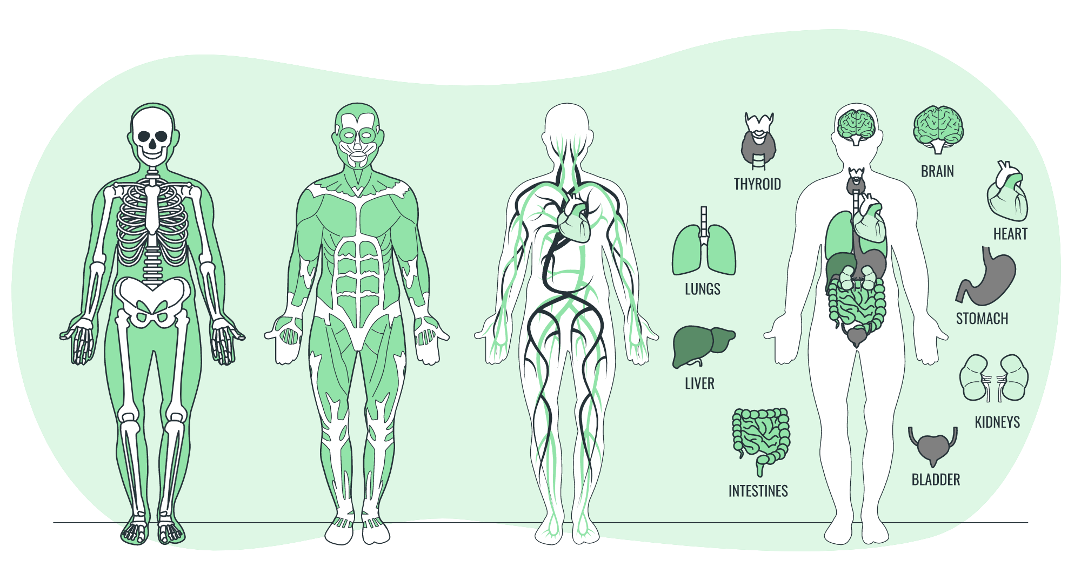
IV. TỪ CƠ QUAN THÀNH HỆ CƠ QUAN

Slide 31
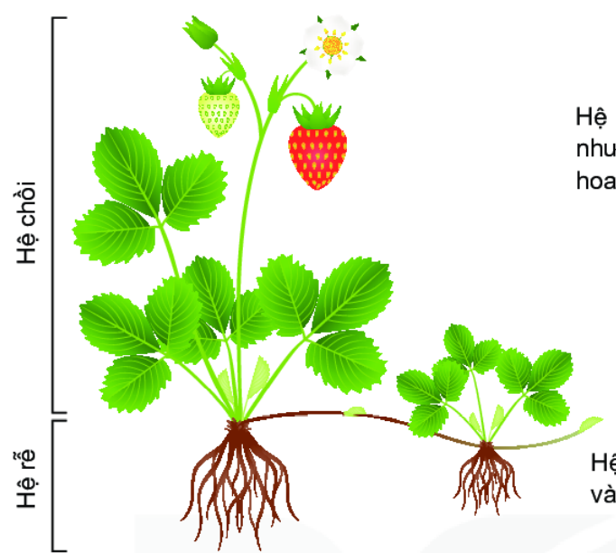
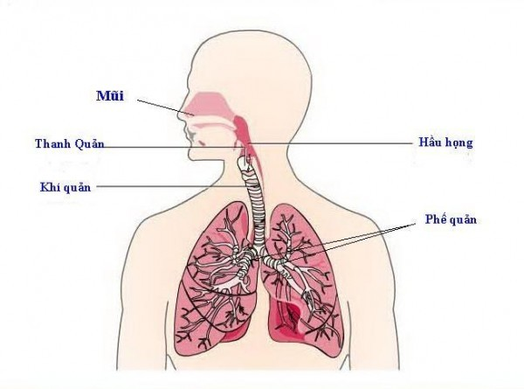
Hệ hô hấp gồm các cơ quan chính: mũi, khí quản, phổi, cùng phối hợp hoạt động để thực hiện chức năng trao đổi khí với môi trường (lấy oxygen và thải carbon dioxide).
Hệ chồi gồm các cơ quan như: thân, lá, các cành và hoa, thường ở trên mặt đất.
Mũi
Thanh quản
Hầu họng
Khí quản
Phế quản
Hệ rễ gồm: rễ chính (rễ cái) và các rễ phụ (rễ con).
Hình 23.7. Hệ hô hấp ở cơ thể người
Hình 23.8. Các hệ cơ quan chính ở thực vật

Slide 32
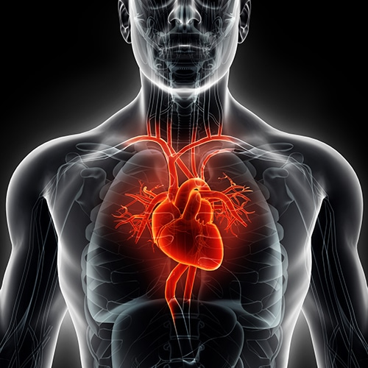
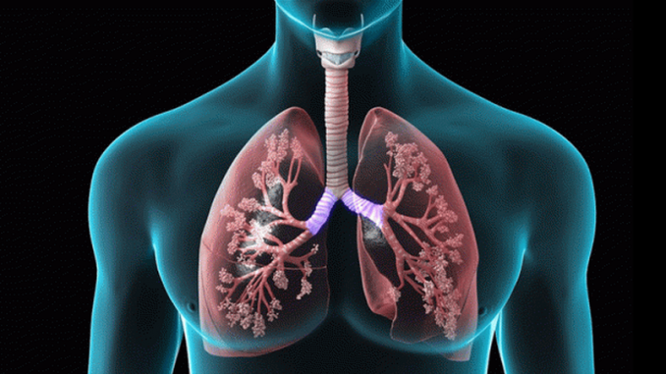
Tìm hiểu một số hệ cơ quan ở người và thực hiện các yêu cầu sau:
Hệ cơ quan đó có những cơ quan nào?
Nêu chức năng của hệ cơ quan đó đối với cơ thể.
Hướng dẫn
Hệ cơ quan: Hệ tuần hoàn
1. Hệ tuần hoàn gồm có tim và hệ mạch
2.
- Tim co bóp đẩy máu và hệ mạch
- Hệ mạch đưa máu đi khắp cơ thể

Slide 33
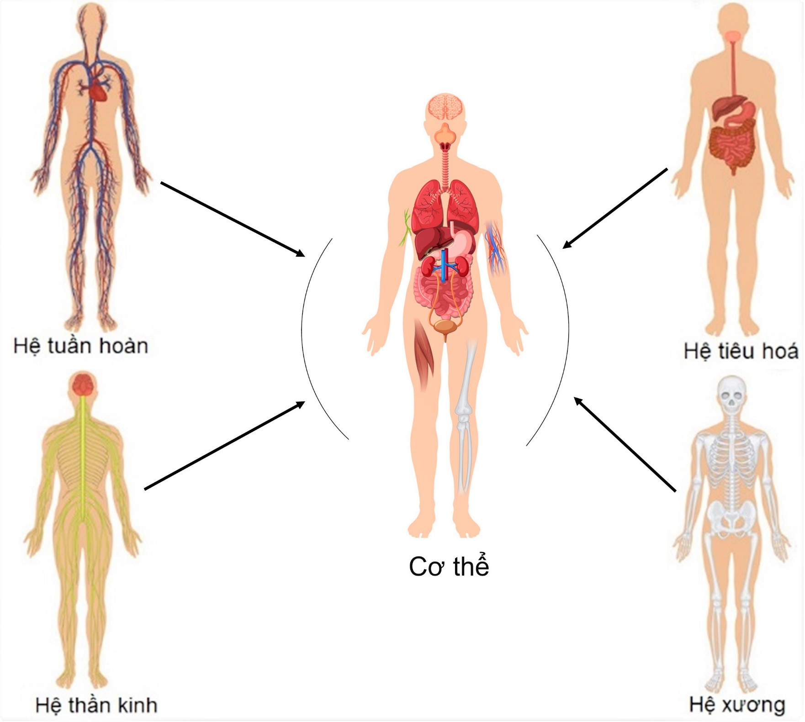
Quan sát hình, em hãy kể tên một số hệ cơ quan ở người mà em biết
MỘT SỐ HỆ CƠ QUAN Ở NGƯỜI

Slide 34
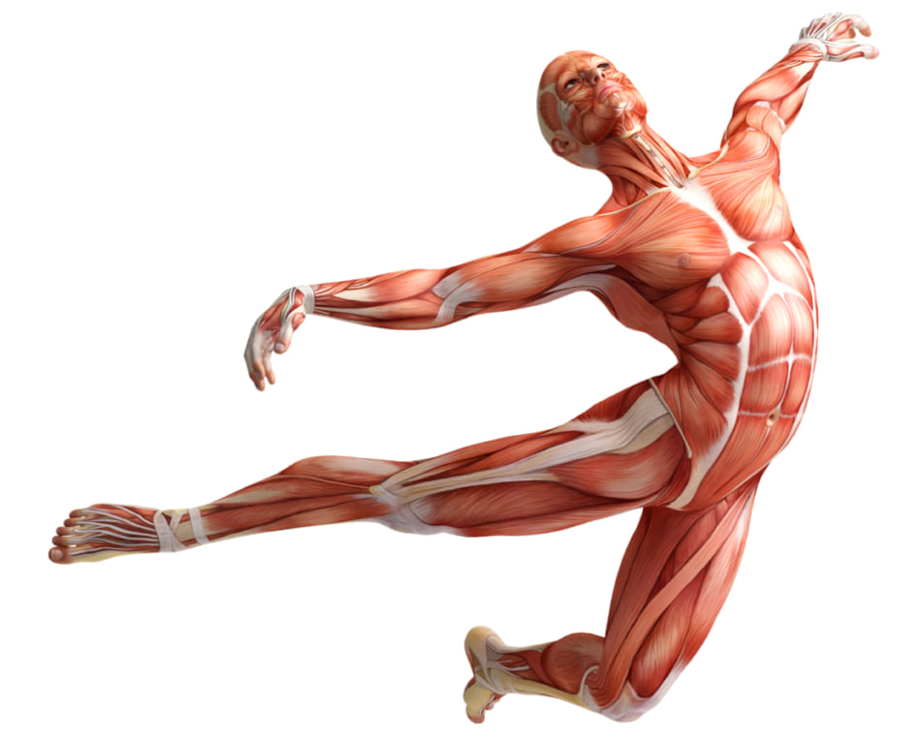
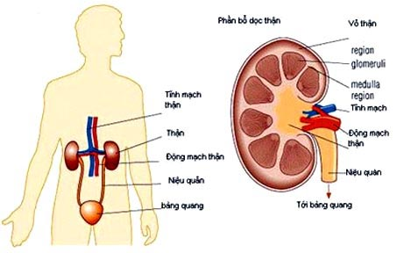


Hệ vận động
Hệ bài tiết
Hệ hô hấp
MỘT SỐ HỆ CƠ QUAN Ở NGƯỜI
Hệ sinh dục

Slide 35

CÂU HỎI
TRẢ LỜI
Điều gì sẽ xảy ra nếu trong cơ thể có một hệ cơ quan nào đó ngừng hoạt động?
Nếu trong cơ thể có một hệ cơ quan ngừng hoạt động thì cả cơ thể sẽ bị ảnh hưởng và các cơ quan khác cũng bị ảnh hưởng.

Slide 36
KẾT LUẬN
Nhiều cơ quan cùng phối hợp hoạt động để thực hiện 1 quá trình sống nào đó của cơ thể gọi là hệ cơ quan.
Vd: hệ hô hấp, hệ tuần hoàn, hệ tiêu hóa,…

Slide 37
BÀI TẬP
Câu 1. Vẽ bảng sau vào vở và hoàn thành theo mẫu sau:
Hệ cơ quan | Cơ quan cấu tạo nên hệ cơ quan | Chức năng hệ cơ quan
Hệ tiêu hóa | Thực quản, dạ dày, ruột,…. | Tiêu hóa thức ăn trong cơ thể
Hệ tuần hoàn | ? | ?
Hệ thần kinh | ? | ?
Hệ hô hấp | ? | ?
Hệ bài tiết | ? | ?

Slide 38
HƯỚNG DẪN
Hệ cơ quan | Cơ quan cấu tạo nên hệ cơ quan | Chức năng hệ cơ quan
Hệ tiêu hóa | Thực quản, dạ dày, ruột,…. | Tiêu hóa thức ăn trong cơ thể
Hệ tuần hoàn | Tim, mạch máu,… | Vận chuyển các chất trong cơ thể
Hệ thần kinh | Não, dây thần kinh, tủy sống,… | Điều khiển các hoạt sống của cơ thể
Hệ hô hấp | Mũi, hầu, cơ hoành, phổi,… | Giúp trao đổi khí với môi trường bên ngoài
Hệ bài tiết | Da, bàng quang, thận,… | Cân bằng, bài tiết các chất không cần thiết ra khỏi cơ thể

Slide 39

Câu 2. Nêu các cấp độ tổ chức trong cơ thể đa bào tương ứng với các chữ số từ (1) đến (5) trong hình sau:
Tế bào
Mô
Cơ quan
Hệ cơ quan
Cơ thể

Slide 40
Câu 3. Đơn vị cấu tạo và chức năng cơ bản của mọi cơ thể sống là:
A. Mô B. Tế bào
C. Cơ quan D. Hệ cơ quan
B
Câu 4. Trong cơ thể đa bào, tập hợp các tế bào giống nhau cùng thực hiện một chức năng nhất định được gọi là:
A. Mô B. Tế bào
C. Cơ quan D. Hệ cơ quan
A
Câu 5. Kể tên các cơ quan thuộc hệ hô hấp ở người và cho biết mối quan hệ về chức năng của các cơ quan.
Câu 6. Khi em tập thể dục, những cơ quan và hệ cơ quan nào trong cơ thể cùng phối hợp hoạt động?
Về nhà

Slide 41
VẬN DỤNG
Hệ thần kinh
Hệ tiêu hóa
Hệ hô hấp
Hệ tuần hoàn
Hệ bài tiết
Hệ vận động
Điền mũi tên còn thiếu vào sơ đồ trên để thể hiện sự thống nhất hoạt động giữa các hệ cơ quan trong cơ thể.

Slide 42
II. TỪ CƠ QUAN TẠO THÀNH HỆ CƠ QUAN
TRÒ CHƠI:
GỌI TÊN – ĐOÁN BỘ PHẬN
Luật chơi: - Có 2 đội chơi, mỗi đội 3 thành viên.
- Mỗi đội được cung cấp tên (hặc hình ảnh các cơ quan).
- Trong vòng 3 phút, các đội chơi sắp xếp các cơ quan vào các hệ cơ quan tương ứng.
- Khi sắp xếp xong, các nhóm có nhiệm vụ nêu chức năng của hệ cơ quan đã sắp xếp.

Slide 43


